Slide 1
Savoir Nager
2017 - 2018

Slide 2

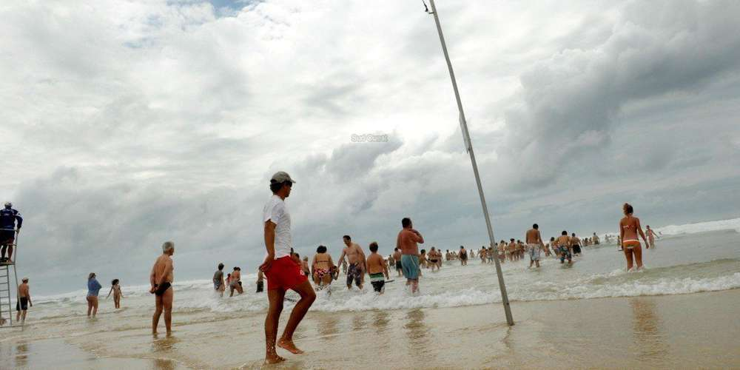
Les enjeux sociaux
30 mai 2016
Sur les 77 personnes décédées dans l’Atlantique en vingt ans, sur les plages landaises, 58 ont été emportées par les baïnes en dehors des zones de surveillance.
58 personnes sont mortes à cause de leur imprudence, emportées par une baïne, en dehors d’une zone surveillée (75% des décès). Ils se sont baignés dans une zone non surveillée ou en dehors de la période de surveillance
4 personnes "seulement" ont péri entre les deux drapeaux bleus en vingt ans. 2 décès accidentels et 2 décès consécutifs à des malaises.
De quoi rappeler l’importance de respecter les consignes de base de sécurité pour soi, ses enfants, sa famille, son entourage.

Slide 3
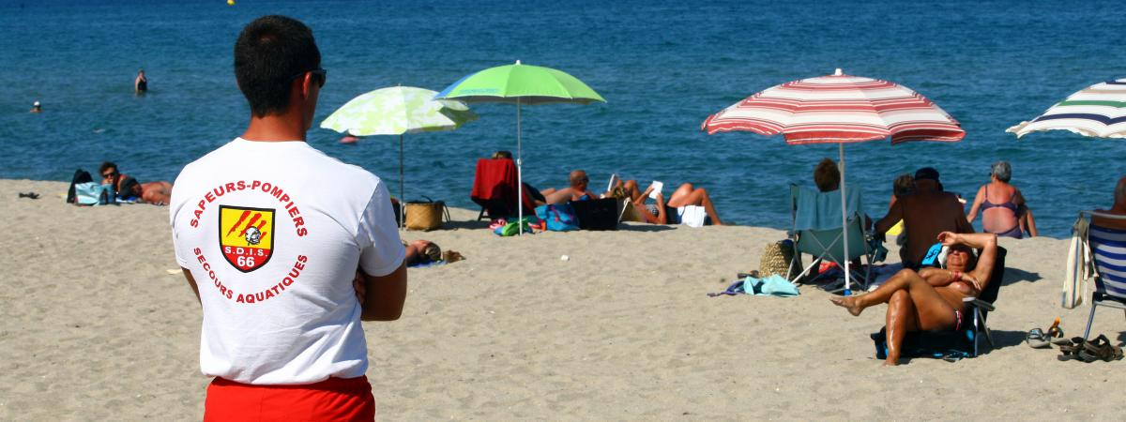
Statistiques de l’Institut de Veille Sanitaire
3,6 morts par jour en 2015 contre 2,9 en 2009 (du 1er juin au 31 juillet)

Slide 4
Nombre de décès par noyade par jour, en moyenne, entre le 1er juin et le 26 juillet

Slide 5
La mer, danger numéro un

Slide 6
Age des personnes mortes par noyade en 2015

Slide 7
Quels enseignements donner à ces éléments?
Il est indispensable de travailler sur le « savoir nager » mais ce n’est pas suffisant
Il est absolument nécessaire d’appréhender en même temps, et dès le plus jeune âge, les règles de sécurité, leur compréhension et leur respect

Slide 8
Les enjeux, 3 axes
Les compétences techniques pour évoluer sans crainte dans le milieu aquatique
Les compétences à comprendre, intégrer, respecter les règles de sécurités
La possibilité de pratiquer les activités nautiques sans risque

Slide 9
Textes de référence
La circulaire du 22 aout 2017 sur l’enseignement de la natation paru le 12 octobre 2017
Décret et arrêté de juillet 2015 sur l’attestation scolaire du savoir nager (ASSN)
Socle de compétences et de culture commun de connaissances (mars 2015)
Les programmes de l’école et du collège (rentrée 2016)

Slide 10
La circulaire du 22 août 2017
Apprendre à nager à tous les élèves est une priorité nationale.
Le savoir nager se construit prioritairement du CP à la 6ème.
Plusieurs séquences d’enseignement répartis sur les différents cycles
Adaptation des actions de soutiens pour les non-nageurs

Slide 11
Les attendus de fin de cycle : circulaire 22 août 2017
Maternelle: découverte et exploration, agir en confiance et en sécurité et construire de nouveaux équilibres
Cycle 2: se déplacer une quinzaine de mètres sans appui et après un temps d’immersion – Certificat d’aisance aquatique - (Respecter les règles de sécurité qui s’appliquent)
Cycle 3: Attestation Scolaire de Savoir Nager (Connaitre et respecter les règles de sécurité qui s’appliquent à chaque environnement - Identifier la personne responsable à alerter ou la procédure en cas de problème)

Slide 12
Le socle commun de connaissances, de compétences et de culture
L’élève observe les règles de sécurité liées aux techniques et produits rencontrés dans la vie quotidienne

Slide 13
Les programmes de l’école et du collège

Slide 14
L’école maternelle
Maternelle:
Développer de nouveaux équilibres (,,, se laisser flotter...)
Découvrir des espaces inconnus ou caractérisés par leur incertitude (piscine, patinoire, parc, forêt...). Pour les enfants autour de quatre ans,
l'enseignant …attire l'attention des enfants sur leur propre sécurité et celle des autres, dans des situations pédagogiques dont le niveau de risque objectif est
contrôlé par l'adulte.
Attendu de fin de cycle : Se déplacer avec aisance dans des environnements variés, naturels ou aménagés.

Slide 15
Cycle 2 (CP-CE1-CE2)
Cycle 3 (CM1-CM2-6ème)
AFC cycle 2
Se déplacer dans l’eau sur une quinzaine de mètres sans appui et après un temps d’immersion. Respecter les règles de sécurité qui s’appliquent.
AFC cycle 3
Connaitre et respecter les règles de sécurité qui s’appliquent à chaque environnement. Identifier la personne responsable à alerter ou la procédure en cas de problème. Valider l’attestation scolaire du savoir nager (ASSN), conformément à l’arrêté du 9 juillet 2015.

Slide 16
Cycle 2
Certificat d’aisance aquatique
Ce test peut être préparé et passé dès le cycle 2 et, lorsque cela est possible, dès la grande section de l’école maternelle.
Sa réussite peut être certifiée par tout enseignant…
L’obtention du certificat d’aisance aquatique permet l’accès aux activités aquatiques dans le cadre des accueils collectifs de mineurs
Effectuer un saut dans l’eau ;
réaliser une flottaison sur le dos pendant 5 s ;
réaliser une sustentation verticale pendant 5 s;
nager sur le ventre pendant vingt mètres ;
franchir une ligne d’eau ou passer sous une embarcation ou un objet flottant.
Ce test peut être réalisé avec ou sans brassière de sécurité.

Slide 17
Cycle 3: L’attestation de savoir nager (ASSN) –juillet 2015
Son acquisition est un objectif des classes de CM1, CM2 et sixième
Sa maîtrise permet d'accéder à toute activité aquatique ou nautique susceptible d'être programmée dans le cadre des enseignements obligatoires ou d'activités optionnelles en EPS, ou à l'extérieur de l'école
L'attestation scolaire « savoir-nager », délivrée par le directeur de l'école ou par le principal du collège, est incluse dans le livret scolaire de l'élève
La maîtrise du savoir-nager est attestée par les personnels qui ont encadré la formation et la passation des tests correspondants : à l'école primaire, un professeur des écoles en collaboration avec un professionnel qualifié et agréé par le directeur académique des services de l'éducation nationale ; au collège, un professeur d'éducation physique et sportive

Slide 18

Et c’est quoi, Monsieur?
Parcours à réaliser en continuité, sans reprise d'appuis au bord du bassin et sans lunettes :
à partir du bord de la piscine, entrer dans l'eau en chute arrière ;
se déplacer sur une distance de 3,5 mètres en direction d'un obstacle ;
franchir en immersion complète l'obstacle sur une distance de 1,5 mètre ;
se déplacer sur le ventre sur une distance de 15 mètres ;
au cours de ce déplacement, au signal sonore, réaliser un surplace vertical pendant 15 secondes puis reprendre le déplacement pour terminer la distance des 15 mètres ;
faire demi-tour sans reprise d'appuis et passer d'une position ventrale à une position dorsale ;
se déplacer sur le dos sur une distance de 15 mètres ;
au cours de ce déplacement, au signal sonore réaliser un surplace en position horizontale dorsale pendant 15 secondes, puis reprendre le déplacement pour terminer la distance des 15 mètres ;
se retourner sur le ventre pour franchir à nouveau l'obstacle en immersion complète ;
se déplacer sur le ventre pour revenir au point de départ

Slide 19
…mais aussi
Connaissances et attitudes :
Savoir identifier la personne responsable de la surveillance à alerter en cas de problème ;
connaître les règles de base liées à l'hygiène et la sécurité dans un établissement de bains ou un espace surveillé ;
savoir identifier les environnements et les circonstances pour lesquels la maîtrise du savoir-nager est adaptée

Slide 20
… quelles conséquences?
Intégrer obligatoirement les tests dans le projet pédagogique
Donner les pré-requis à ceux qui le passeront en 6ème
  Enchainer les actions
  Entrer dans l’eau par renversement arrière
  S’immerger et se déplacer en immersion
  S’équilibrer au milieu d’un déplacement
  Se déplacer sur le dos et sur le ventre

Slide 21
L’évaluation
Au cycle 2
 | Etape 1 Objectifs d’apprentissage non atteint | Etape 2 Objectif d’apprentissage partiellement atteint | Etape 3 Objectifs d’apprentissage atteint (savoir nager) | Etape 4 Objectifs d’apprentissage dépassés
Respecter les règles de sécurité qui s’appliquent | Se déplace en marchant dans la piscine. Entre ou sort de l’eau à la commande de l’adulte ; Passe à la douche et aux toilettes | Sait s’équiper, bonnet, ceinture, brassard… S’adresse à l’adulte pour aller aux toilettes | S’équipe ou se déséquipe en fonction de la profondeur du bassin | Sait adapter son équipement en fonction de la profondeur du bassin et de la tâche demandée
Réalise un parcours un parcours en adaptant ses déplacements |  | Avec ou sans aide à la flottaison, entrer dans l’eau depuis le bord du bassin, se déplacer de point en point en variant les équilibres (dos-ventre), passer sous une ligne d’eau. (Parcours réalisé en moyenne profondeur) | Avec ou sans aide à la flottaison : Se déplacer dans l’eau sur une quinzaine de mètres sans appui et après un temps d’immersion | Se déplacer sur une quinzaine de mètres sans aide à la flottaison et sans reprise d’appuis. Effectuer un enchaînement d’actions sans reprise d’appuis, en moyenne profondeur, amenant à s’immerger en sautant dans l’eau, à se déplacer brièvement sous ’eau (par exemple pour passer sous un obstacle flottant) puis à se laisser flotter un instant avant de regagner le bord.

Slide 22
Evaluation cycle 3
 | Etape 1 Objectifs d’apprentissage non atteint | Etape 2 Objectif d’apprentissage partiellement atteint | Etape 3 Objectifs d’apprentissage atteint (savoir nager) | Etape 4 Objectifs d’apprentissage dépassés
Réaliser… un parcours dans un environnement inhabituel | Se déplacer sur une quinzaine de mètres sans aide à la flottaison et sans reprise d’appuis. Effectuer un enchaînement d’actions sans reprise d’appuis, en moyenne profondeur, amenant à s’immerger en sautant dans l’eau, à se déplacer brièvement sous l’eau (par exemple pour passer sous un obstacle flottant) puis à se laisser flotter un instant avant de regagner le bord. | Se déplacer sur une trentaine de mètres sans aide à la flottaison et sans reprise d’appuis. Par exemple, se déplacer sur 25 mètres, effectuer un virage, une coulée et une reprise de nage pour gagner le bord. Enchaîner, sans reprise d’appuis, un saut ou un plongeon en grande profondeur, un déplacement orienté en immersion (par exemple pour passer dans un cerceau immergé) et un sur-place de 5 à 10 secondes avant de regagner le bord. | Parcours à réaliser en continuité, sans reprise d'appuis au bord du bassin et sans lunettes | Parcours à réaliser en continuité, sans reprise d'appuis au bord du bassin (et sans lunettes ?) Depuis le bord de la piscine, plonger et se déplacer 4/5 m sous l’eau, revenir à la surface et se déplacer sur le ventre sur une dizaine de mètres, réaliser un surplace de 5 s au-dessus d’un objet immergé à environ 2 m, réaliser une immersion pour récupérer l’objet, à la surface le maintenir hors de l’eau, se déplacer sur le dos sur une dizaine de mètres en gardant l’objet hors de l’eau et le déposer sur le bord du bassin.
Connaître et respecter les règles de sécurité | Connaît les circuits entrée/vestiaire – vestiaire/douche – douche/bassin Respecte les consignes qui lui sont rappelées | Se déplace dans les vestiaires, les sanitaires sur les plages avec ses camarades, en marchant et sans bousculade. Respecte les règles d’hygiène (douche, WC, pédiluve) | S’équipe correctement en fonction de la tache demandée, de l’espace d’évolution. Identifie les espaces autorisés et ceux interdits Reconnaît le signal d’évacuation et sort rapidement du bassin | Identifie les risques liés à caque espace ou à chaque tâche. Agit avec raison sans se mettre en danger. S’exprime sur les risques rencontrés et les mesures à prendre pour ne pas se mettre en danger Identifie les différents types de signaux, sait comment réagir et où se diriger

Slide 23
L’évaluation cycle 3 (suite)
 | Etape 1 Objectifs d’apprentissage non atteint | Etape 2 Objectif d’apprentissage partiellement atteint | Etape 3 Objectifs d’apprentissage atteint (savoir nager) | Etape 4 Objectifs d’apprentissage dépassés
Identifier la personne responsable à alerter ou la procédure en cas de problème | Se réfère uniquement à l’enseignant | Se réfère indifféremment aux adultes présents autour du bassin | Différencie les rôles de chaque adulte (enseignant, accompagnateur, Educateur, surveillant) S’adresse au bon adulte en fonction du problème rencontré | Connaît les attributions de chacun. Sait à qui s’adresser en fonction des circonstances. Connaît des procédures à appliquer en cas d’urgence (sortie du bassin et lieu de rassemblement)
Valider l’attestation scolaire du savoir nager | Palier 1 de la circulaire 2011 | Palier 2 de la circulaire 2011 Test activité nautique circulaire 2000-75 du 31 mai 2000 | Attestation scolaire de savoir nager | Parcours de sauvetage

Slide 24
… autres conséquences
Redonner des moyens au nouveau cycle 3 (CM1-CM2-6ème)
À moyens constants (pas de nouveaux créneaux)
Aller vers « se déplacer efficacement », nager vite, nager longtemps
Intégrer les tests dans la programmation

Slide 25
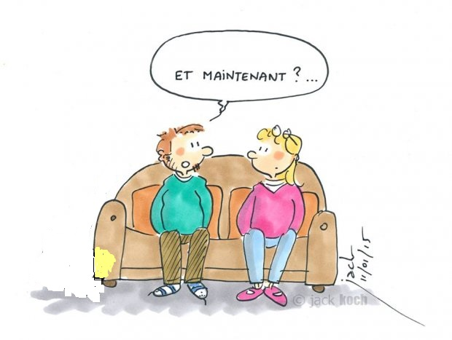

Slide 26
Réorganiser le projet pédagogique pour l’adapter aux objectifs de chaque cycle;
Redonner du temps au cycle 3 avant l’entrée en 6ème
Se fixer comme objectif prioritaire l’ASSN ou les pré-requis
Mettre en place un suivi de chaque élève de CM sur la base de l’ASSN ou de ses pré-requis
Faire un bilan en fin d’année scolaire

Slide 27
Questions diverses:
Agrément des maitres-nageurs
BNSSA
autres

